Slide 1
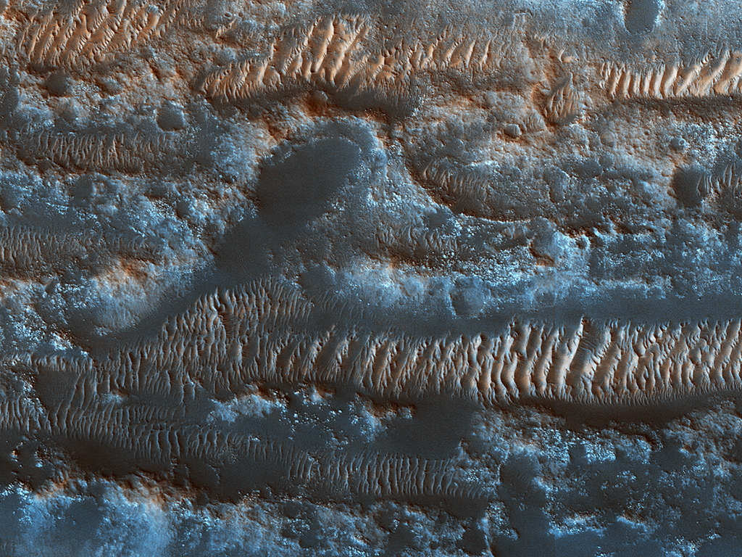


Tywodydd Symudol Lobo Vallis
Mae crychau disglair yn rhychu topograffeg y rhanbarth hwn, wedi eu ffurfio o fewn hinsawdd blaenorol. Mae twyni tywyll a rhesi tywod (a wnaed o dywod basaltig) wedi symud a llenwi ardaloedd is, wedi eu gwthio gan wyntoedd diweddarach o frig tuag at waelod y ddelwedd hon. (NASA/JPL/University of Arizona)
uahirise.org/cy/ESP_022250_2065

